Slide 1










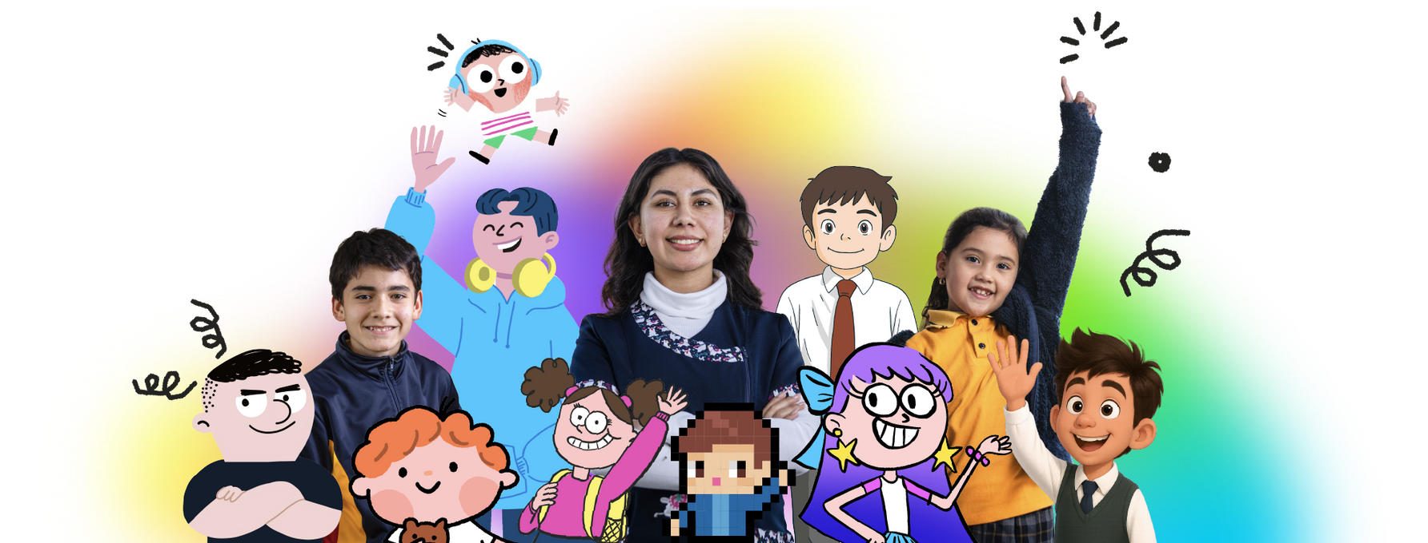






Jornada nacional:
“Presentes contra la Violencia”

Slide 2



Hoy en todos los colegios se realiza una jornada contra la violencia.
Reflexionaremos sobre cómo sentirnos bien y seguros en el colegio, y cómo resolver los conflictos, ya sea por nuestra cuenta o con ayuda de los adultos. Lo haremos a través de actividades que nos inviten a conversar, escuchar y salir de la rutina.

Slide 3


Formen grupos de 4 a 5 estudiantes. Y analicen el caso que será entregado.

Slide 4
CASO
Cada vez que suena la campana, Javiera se pone nerviosa. No es por la prueba de Historia ni por las tareas atrasadas. Es por lo que viene en el recreo: miradas, risas en voz baja, comentarios “en broma” que ya no le dan risa. Le dicen cosas por su cuerpo, por cómo se viste, con quién se junta. A veces le escriben mensajes en su mesa, a veces la etiquetan en publicaciones pesadas. Nadie hace nada.
A Tomás le pasa algo parecido. En la sala de clases, cada vez que opina, alguien responde en tono bajo burlándose de su voz o de su forma de expresarse. Una vez, alguien le cambió el fondo de pantalla del computador del laboratorio por una foto suya editada, ridiculizándolo. Dijo que no le importaba. Pero desde ese día, dejó de hablar tanto.
A Isidora le pasa algo distinto. No se burlan de ella en público, pero tampoco la invitan. Nunca la incluyen en los trabajos en grupo, ni en los cumpleaños, ni en las conversaciones del recreo. A veces se pregunta si hizo algo mal, pero ya no tiene fuerzas para intentarlo más.
• “Son cosas de adolescentes”, dijo una profesora una vez.
Pero tú lo sabes: esto no es un juego. No es “solo una talla”. Es una forma de violencia que duele, que deja marca, y que muchas veces pasa desapercibida.
En el recreo, Tomás se acerca a Juan. Le dice que lo ha estado pensando y necesita que las burlas paren. Le cuenta que está reuniendo a personas para pegarle a quienes han estado burlándose de él.
• ¿Cuento contigo? ¿Me apañas?
Juan sabe que esta situación debe parar, pero no siente comodidad en la forma. Por otro lado, le gustaría apoyar a su compañero que está sufriendo y esta es una alternativa concreta para que esta situación pare.

Slide 5


¿Por qué crees que ya no le dan risa los comentarios “en broma” a Javiera? ¿Cómo distinguir entre bromas y burlas? ¿Cuándo se transforma en un problema para la convivencia entre compañeros/as?
¿Qué comportamientos debiesen cambiar las y los compañeros de Javiera, Tomás e Isidora, para evitar este tipo de situaciones? ¿Y las profesoras y profesores?
¿Qué soluciones podrían existir para resolver esta situación antes de la pelea que propone Tomás a Juan? Si esto sucediera en tu escuela, ¿Cuáles crees que serían buenas alternativas para resolver esta situación de manera pacífica?

Slide 6

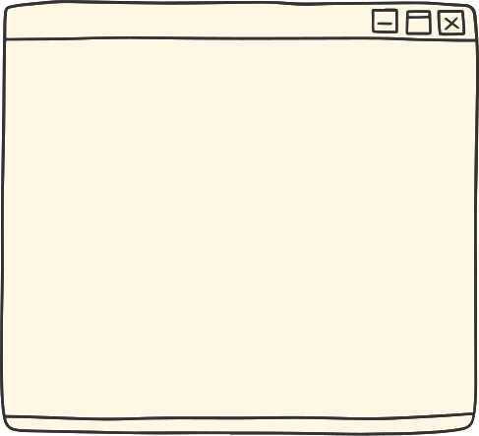


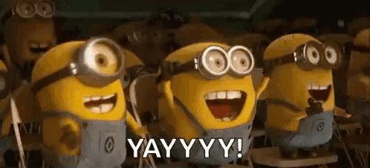

Cada grupo dibujará en una hoja de block cómo se imaginan que sería nuestro colegio siendo un espacio educativo con una buena convivencia y libre de violencia.

Slide 7



Todos los grupos pegarán sus dibujos realizados en el papelógrafo entregado al curso.

Slide 8
Reflexionemos sobre la importancia de decir NO a toda forma de violencia, fomentar el respeto y el cuidado mutuo.
Escucharnos y dialogar es clave para construir una comunidad donde todas y todos nos sintamos parte. Cada persona tiene un rol en mejorar la convivencia: lo que hacemos, por pequeño que parezca, tiene un impacto en el bienestar común.

Slide 9
FINALMENTE
PASAREMOS AL PATIO A TOMARNOS UNA FOTOGRAFÍA GRUPAL CON LIENZO DE LA ACTIVIDAD

